Slide 1

线上线下使用分析PPT
作者：大数据部门袁青野

Slide 2
前 言
QIAN YAN
线上app的使用会影响用户的购买行为和一些特征
包括但不限于：直播，领券，页面浏览等
此分析报告针对这部分内容进行探索性研究
数据采集时间范围：5月1日-5月31日

Slide 3
1
基本指标统计分析
目 录
2
高阶指标统计分析
Contents
3
分析报告总结

Slide 4
基本指标统计分析
1
线上用户总购物比
直播用户购物比
直播用户平均购物金额
使用商场wifi购物比
领券用户购物比
与导购线上交流购物比
浏览页面用户购物比

Slide 5
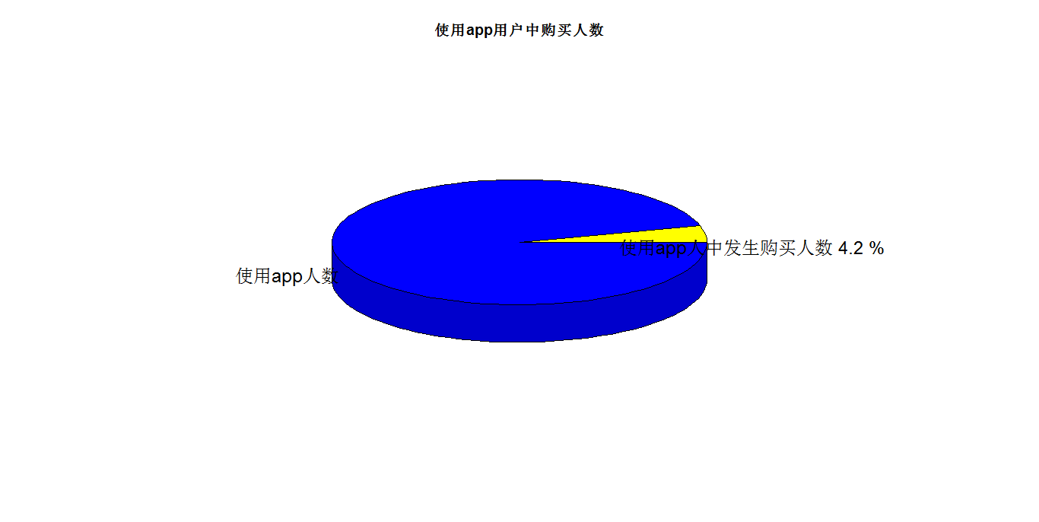
线上用户总购物比
这是一个基准值，后面的指标都要与之作比较
这个指标说的意思是，使用app的人中，有4.2%完成了购买行为

Slide 6
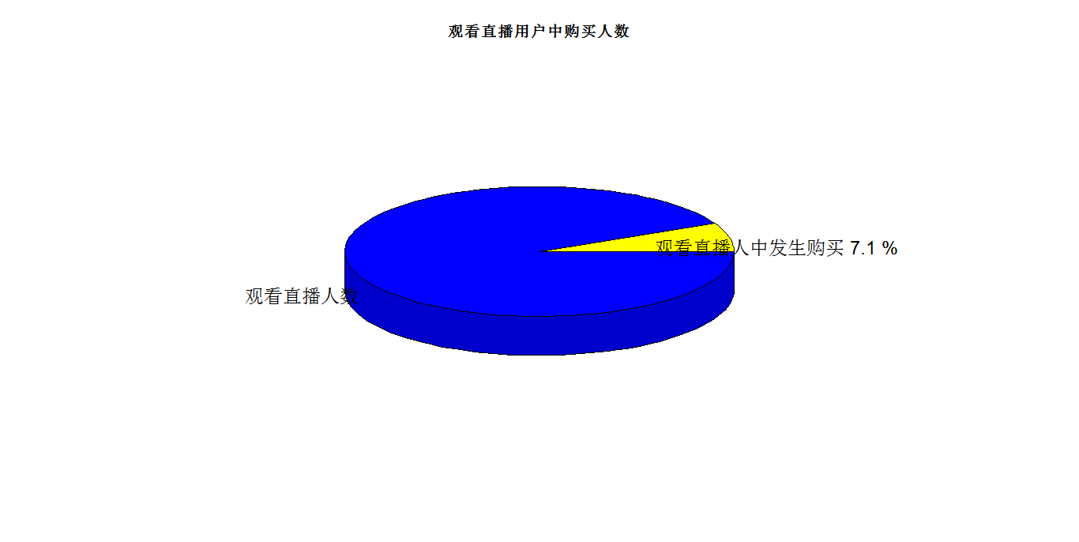
直播用户购物比
观看app直播的人中，最终完成购买的用户占比7.1%，高于整体app使用者最终购买的比率（4.2%）
可以看出，直播对于用户购买需求，有一定的拉动作用

Slide 7
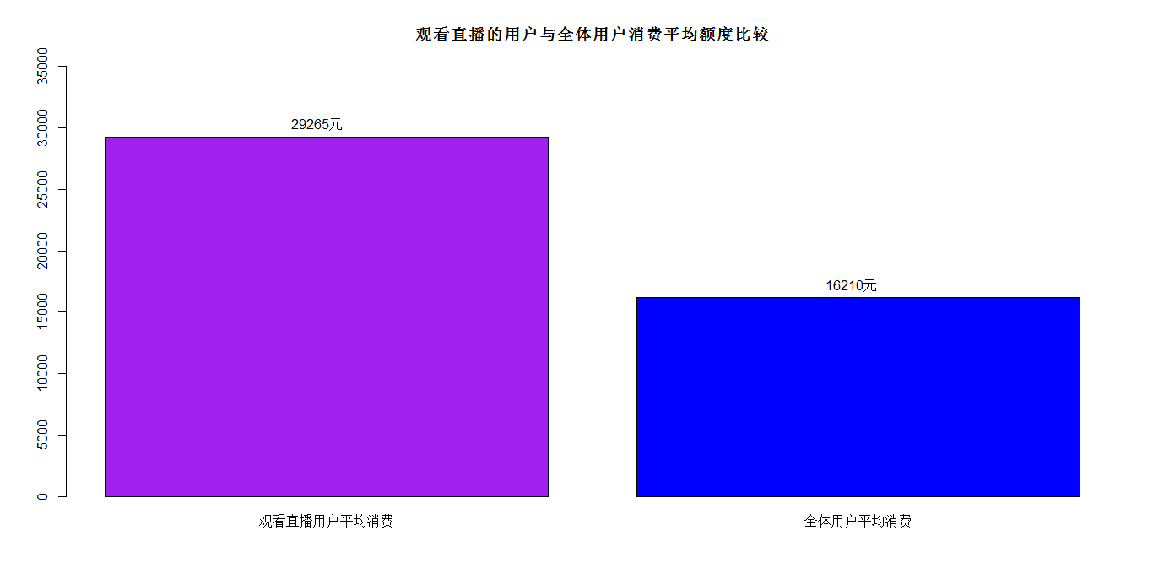
直播用户消费金额比较
观看直播，对于提升用户的购买欲有提升，但不那么明显，然而，从消费金额的角度来看，提升非常明显，观看直播的用户购买平均金额为29265元，远远高于整体平均值16210元

Slide 8
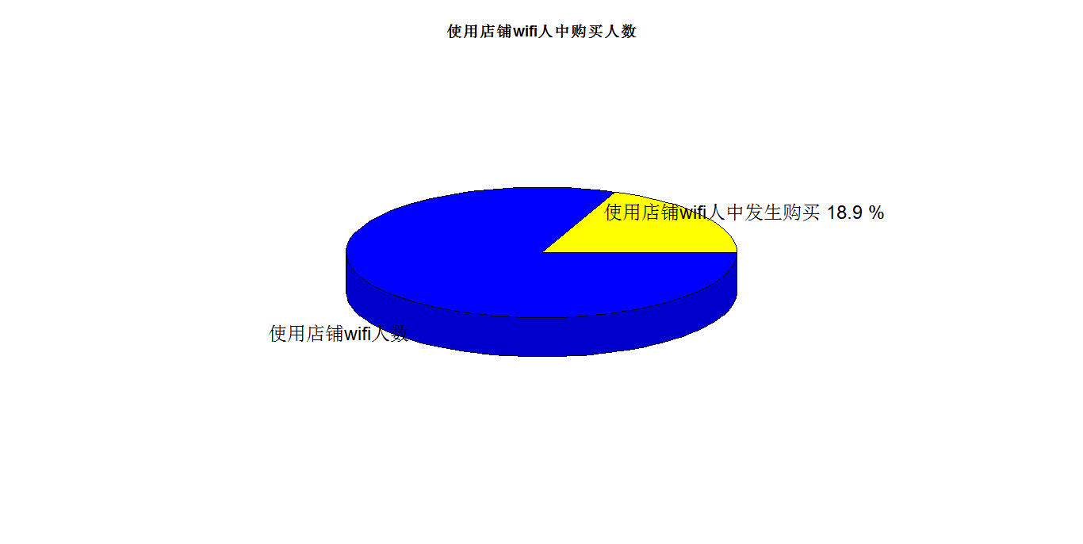
使用商场wifi用户购物比
如果一个用户已经打开了app的商场wifi，那么他很有可能已经到达了该商场了
一旦一个客户已经到达商场，他最终完成购买的几率高达18.9%

Slide 9
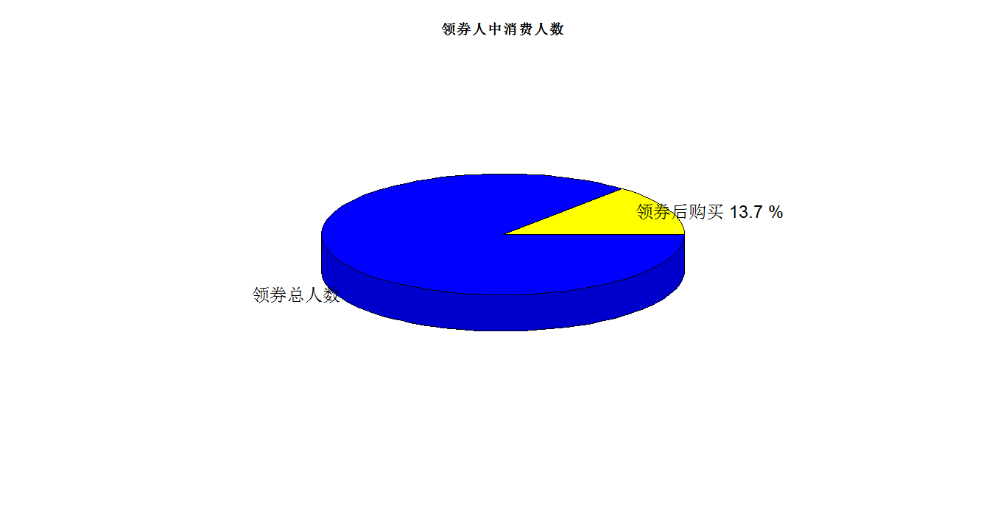
领券用户购物比
不出意外，领券的人中，参与购买的人占比13.7%明显高于仅仅使用app的人中购买比率4.2%
说明购物券确实能够提升用户的购买消费欲

Slide 10
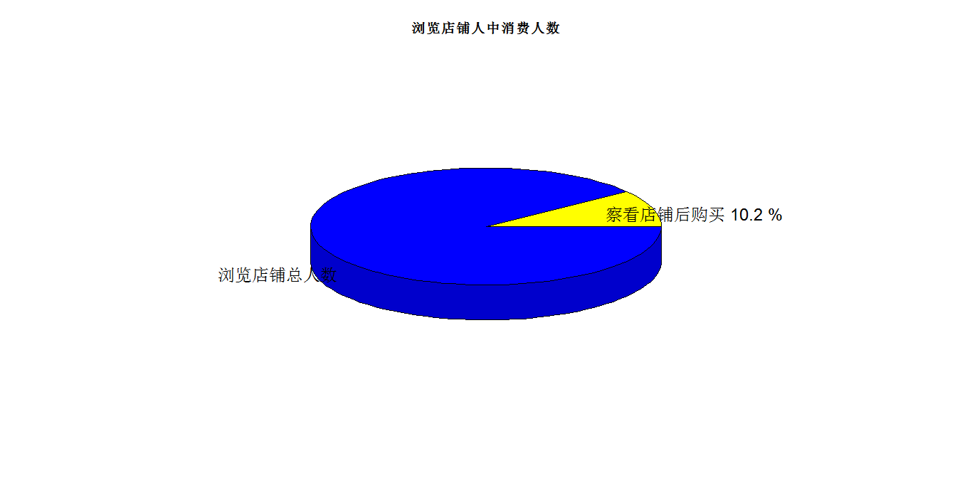
浏览店铺用户购物比
浏览店铺的群体中，实际去店铺购物人数占10.2%,大大高于线上群体仅仅使用过app的购物比率4.2%
说明一定程度上，我们的线上店铺刺激了用户的购买需求

Slide 11
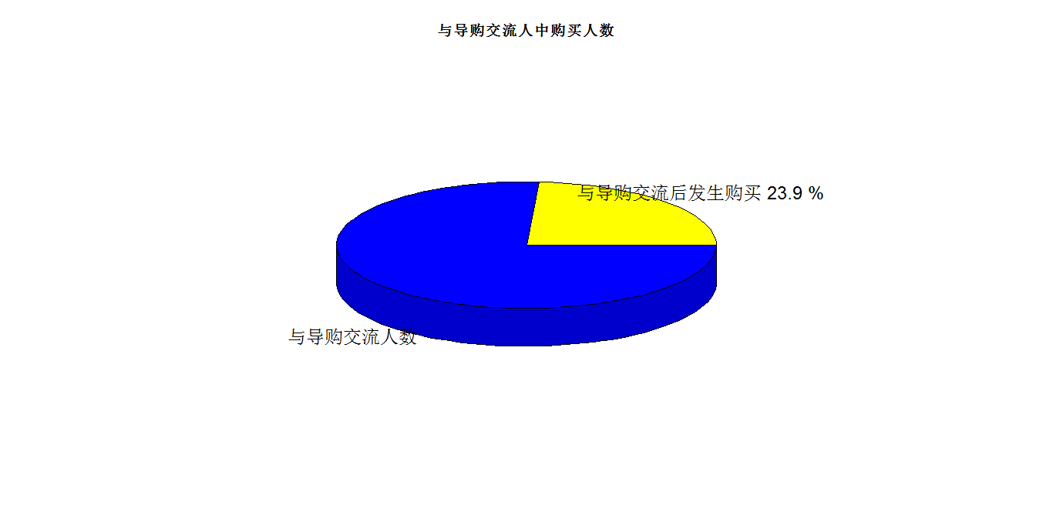
浏览店铺用户购物比
与导购发生联系的群体中，实际去店铺购物人数占23.9%,大大高于仅仅使用过app的线上群体的平均值4.2%
导购的帮助很可能使用户下了决心，不过也要考虑到一个客户联系了导购，说明他或多或少已经有实质兴趣了

Slide 12
高阶指标统计分析
2
线上线下复购率比较
线上线下复购周期比较

Slide 13
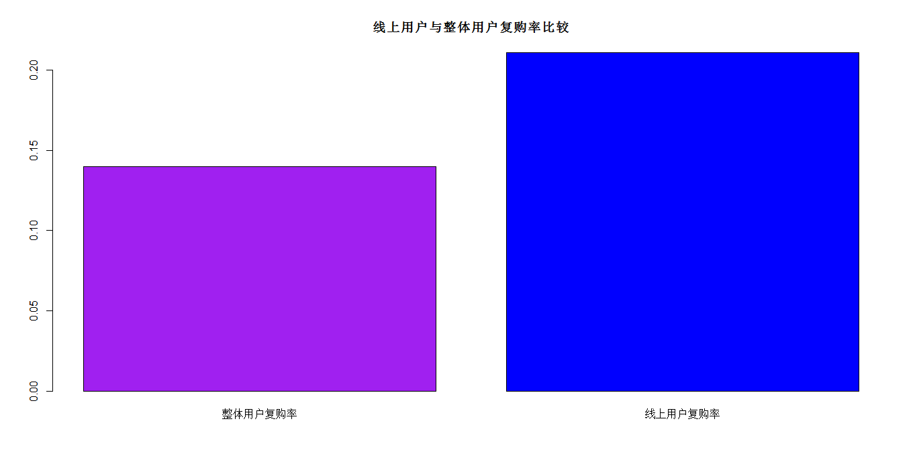
线上线下复购率比较
可以看出线上用户的复购率大大高于整体用户的复购率
复购率计算：某个群体中购买次数大于等于两次的用户人数与用户群体总人数的比值

Slide 14
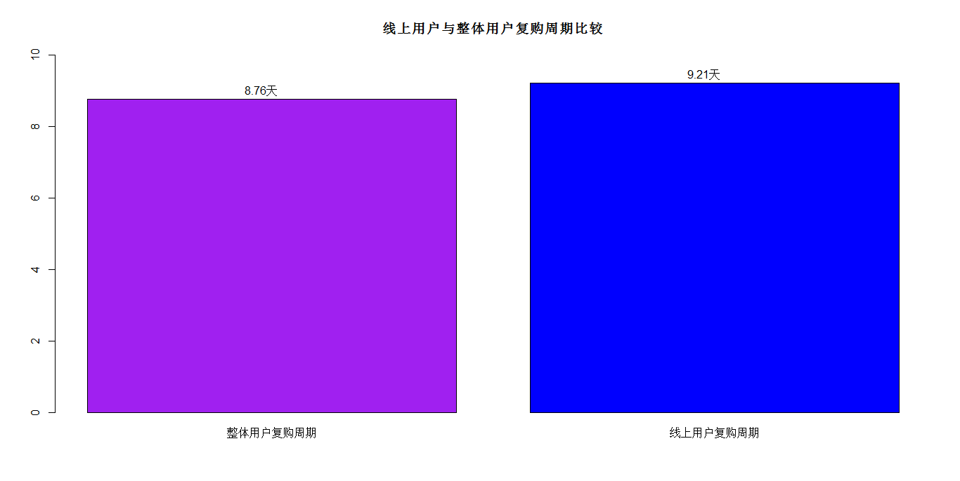
复购周期比较
结果有些出人意料，线上用户的复购周期比整体用户的复购周期还长，可能是线上提供了更多选择让用户的购物提供了更多比较的机会
另一方面，线上用户的复购率高不少，也在一定程度上影响了结果

Slide 15
分析总结
3

Slide 16
分析总结
分析总结
直播
导购的帮助
直播对于购买人数的增加影响有限，但明显提升了用户购买的金额
一旦用户启动了导购的线上帮助，他最终下单的几率高达23.9%,而且还可能更高，线上导购非常重要
浏览店铺
wifi使用/到达商场
10.2%的人会在访问店铺之后进行实质的购买，app的引流影响，初步体现
用户一旦到达商场，那么他的购物几率高达18.7，从侧面看出把用户引流到商场有多么重要
复购率与复购周期
领券
线上用户的复购率大大高于整体用户的复购率，不过在复购周期上，使用app的用户的购物周期并未降低，这可能是一个需要努力的方向
领券后，用户的消费比提升至13.7%，这很可能是由于优惠券带来的驱动

Slide 17
PPT模板下载：www.1ppt.com/moban/ 行业PPT模板：www.1ppt.com/hangye/
节日PPT模板：www.1ppt.com/jieri/ PPT素材下载：www.1ppt.com/sucai/
PPT背景图片：www.1ppt.com/beijing/ PPT图表下载：www.1ppt.com/tubiao/
优秀PPT下载：www.1ppt.com/xiazai/ PPT教程： www.1ppt.com/powerpoint/
Word教程： www.1ppt.com/word/ Excel教程：www.1ppt.com/excel/
资料下载：www.1ppt.com/ziliao/ PPT课件下载：www.1ppt.com/kejian/
范文下载：www.1ppt.com/fanwen/ 试卷下载：www.1ppt.com/shiti/
教案下载：www.1ppt.com/jiaoan/ PPT论坛：www.1ppt.cn
THANKS

